Slide 1

Kibernetska varnost v Sloveniji
Primož Klasinc
New Business Development
A1 Slovenija, d.d.

Slide 2
#raziskava
Raziskava o kibernetski varnosti in naprednih rešitvah proti malweru
N = 304
Respondenti: C level
V sodelovanju s FVV
Ključne ugotovitve:
Velik delež podjetij je neustrezno zaščitenih, saj so bodisi brez rešitve proti malweru (15,1 %) ali imajo samo standardno rešitev proti malweru (48 %). Le 27 % podjetij uporablja napredno rešitev proti malweru.
Tretjina (31, 3 %) organizacij nima interne varnostne ekipe ali oddelka za informacijsko varnost ali informatiko. Kar 11 % jih sploh ne ve, ali se kdo s tem področjem ukvarja
Več kot 50 % podjetij na grožnje reagira samo v delovnem času.
Najmanj poznano: rešitev zagotavljanja varnosti operativnega centra (SOC) 24/7, napredne rešitve proti malweru (XDR), rešitev nadzora dostopa do kritične organizacijske infrastrukture ter centraliziranega upravljanja naprav in posodobitev programske opreme.
Najbolj poznano: varnostno kopiranja podatkov (83 %).

Slide 3
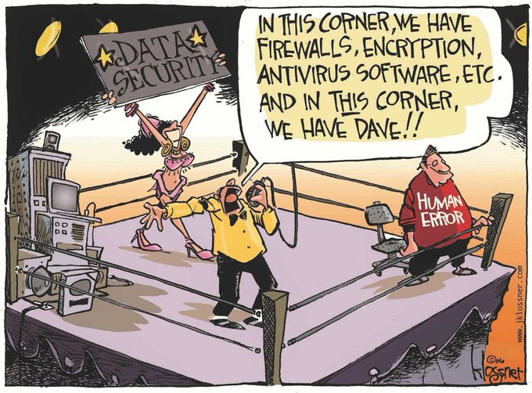
#izkušnje
Naše izkušnje
Ključne ugotovitve:
Velik del podjetij je ranljivih
Veliko podjetij kljub jasni predstavitvi groženj ne prilagodijo svojih sistemov
Najpogostejši vdori:
  Ljudje (Direktorske prevare, Deepfake, AI, Phishing)
  Preveč „odprtih vrat“: RDP, mail sistem, šibka gesla, neustrezni VPN
  Prenizka zaščita na/pred sistemom eletkronske pošte

Slide 4
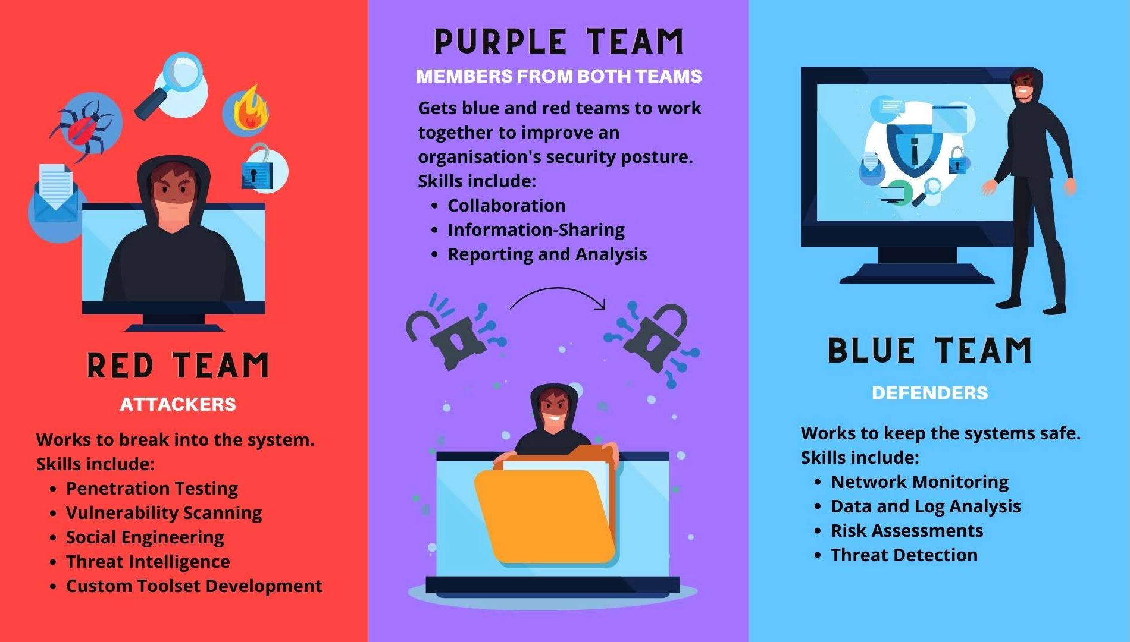
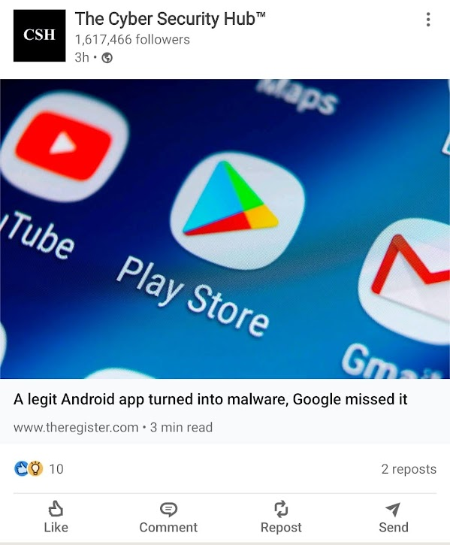
#zascita
Kako se zaščititi?
Preventiva:
Požarni zid z ustreznimi nastavitvami
Zaščita elektronske pošte
Ustrezne nastavitve AD/IAM/PAM
Segmentacija omrežja
Izobraževanje
Varnostni pregledi
Kurativa:
Prehod iz AV -> XDR -> MDR 24/7 -> incident response tehnike
Ustrezna varnostna kopija/kopije
SUPPLY CHAIN!

Slide 5
KVNK & Varnostni pregledi
#storitve
Kibernetska varnost na ključ (endpoint protection, zaščita končnih naprav) | Sistemski varnostni pregledi, penetracijski testi
https://www.a1.si/poslovni/poslovne-resitve/varnostne-resitve/kibernetska-varnost-na-kljuc | https://www.a1.si/poslovni/poslovne-resitve/varnostne-resitve/varnostni-pregledi-penetracijski-testi
Celovita zaščita pred kibernetskimi napadi, ki zagotavlja: - Proaktivno spremljanje in nadzor aktivnosti, - preprečevanje napadov, - odkrivanje in ukrepanje v celotnem IT okolju naročnikovega podjetja in, kar je bistveno: SOC - 24/7 Mednarodna komponenta | Pregled aplikacij naročnika v smislu možnosti napadalca, da prek njih vpliva na varnost širšega informacijskega sistema, zlorabi logiko aplikacije in si tako pridobi neko korist; Zajema izvedbo e-mail phishing (ali USB) kampanje, s katero nagovorimo želeno ciljno skupino uporabnikov. Na tak način ozaveščamo uporabnike, rezultat pa je statističen podatek o tem, kako so se uporabniki odzvali na akcijo. Odvisno od velikosti podjetja in IT infrastrukture
https://www.a1.si/poslovni/poslovne-resitve/varnostne-resitve
Notes:
Ni kadra in ni znanja da bi sledili grožnjam

Slide 6
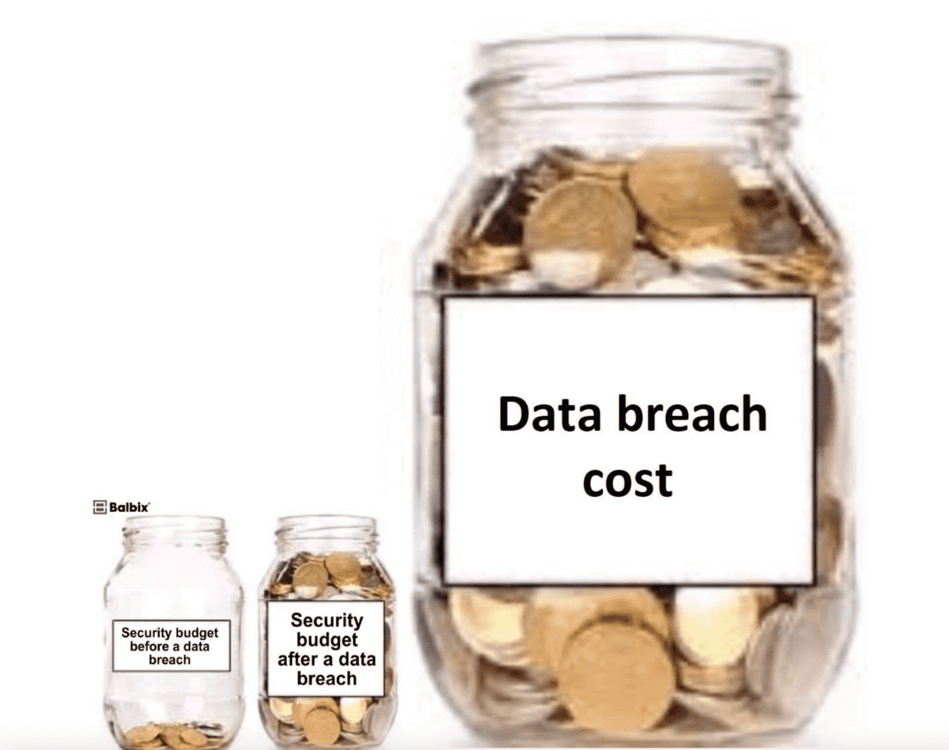
#keepitsimple
Q&A
Kdo od udeležencev tukaj odloča o budgetu za IT/Cybersecurity?

